Slide 1







CHÀO MỪNG CÁC EM ĐẾN VỚI BÀI HỌC HÔM NAY!

Slide 2






KHỞI ĐỘNG
Lực hút của Trái Đất giữ mọi vật trên Trái Đất. Lực hút này được thực hiện thông qua trường lực hấp dẫn bao xung quanh Trái Đất.
Hình ảnh Trái Đất

Slide 3




KHỞI ĐỘNG
Lực tác dụng của nam châm lên vật có tính chất từ có thông qua một trường lực nào không?
Hình ảnh Trái Đất

Slide 4









BÀI 15
TỪ TRƯỜNG

Slide 5




NỘI DUNG BÀI HỌC
01
Khái niệm về từ trường
02
Từ phổ
03
Đường sức từ
04
Chế tạo nam châm điện

Slide 6

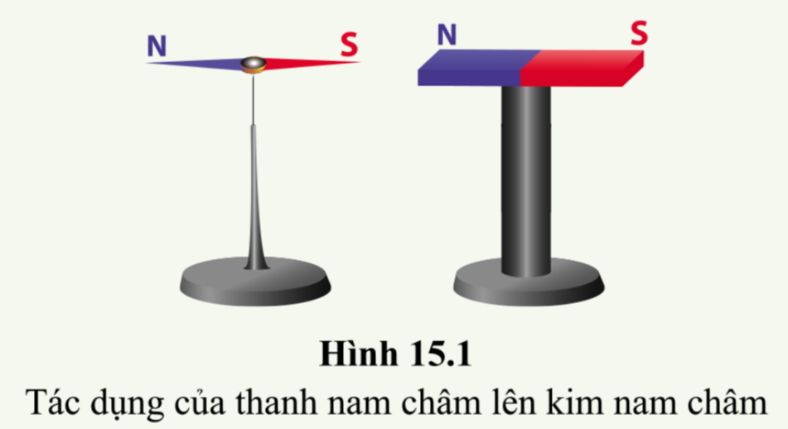


1. Khái niệm về từ trường
Hoạt động nhóm: Thí nghiệm tác dụng của thanh nam châm lên kim nam châm
Dụng cụ:
Một kim nam châm có thể xoay tự do quanh trục thẳng đứng trên giá đỡ, đang chỉ hướng nam bắc.
Một thanh nam châm đặt trên giá đỡ
Hình 15.1
tác dụng của thanh nam châm lên kim nam châm

Slide 7
1. Khái niệm về từ trường
Hoạt động nhóm: Thí nghiệm tác dụng của thanh nam châm lên kim nam châm
Tiến hành:
Dịch chuyển nhẹ nhàng giá đỡ để đưa kim nam châm đến các vị trí khác nhau gần thanh nam châm, đợi cho kim nam châm nằm yên. Quan sát và so sánh hướng của kim nam châm với hướng ban đầu của nó.
Hình 15.1
tác dụng của thanh nam châm lên kim nam châm

Slide 8
1. Khái niệm về từ trường
Hoạt động nhóm: Thí nghiệm tác dụng của thanh nam châm lên kim nam châm
Tiến hành:
Ở mỗi vị trí xung quanh thanh nam châm, sau khi kim nam châm đã nằm yên trên giá đỡ, xoay cho nó lệch khỏi hướng xác định. Buông tay và quan sát xem kim nam châm sẽ nằm yên theo hướng nào.
Hình 15.1
tác dụng của thanh nam châm lên kim nam châm

Slide 9





C1. Trong thí nghiệm ở hình 15.1, khi đưa kim nam châm lại gần thanh nam châm, hướng của kim nam châm có thay đổi so với hướng ban đầu không?
Đáp án
Khi đưa kim nam châm lại gần thanh nam châm thì hướng của kim nam châm không thay đổi.

Slide 10




KẾT LUẬN
Không gian xung quanh nam châm có khả năng tác dụng lực từ lên kim nam châm đặt trong đó. Ta nói rằng không gian xung quanh nam châm có từ trường.
Kim nam châm đặt tại mỗi vị trí trong từ trường đều chỉ một hướng xác định.

Slide 11
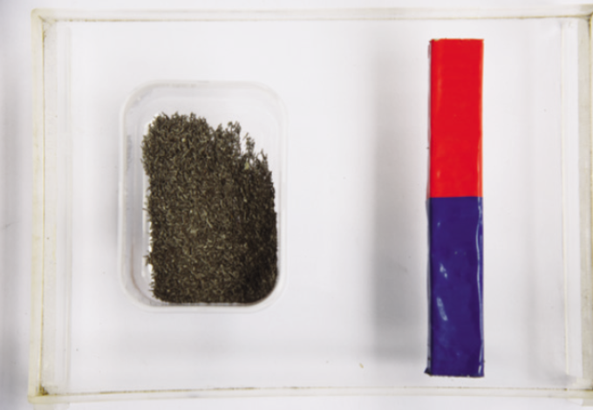
2. Từ phổ
Thí nghiệm tạo từ phổ
Dụng cụ: Hộp mica có thành và đáy nhựa trong, thanh nam châm, mạt sắt
Tiến hành:
Rải đều mạt sắt lên mặt trên của đáy hộp. Đặt hộp lên một thanh nam châm rồi gõ nhẹ vào thành hộp. Quan sát sự sắp xếp mạt sắt trong hộp.
Hình 15.2.
Bộ dụng cụ tạo từ phổ

Slide 12
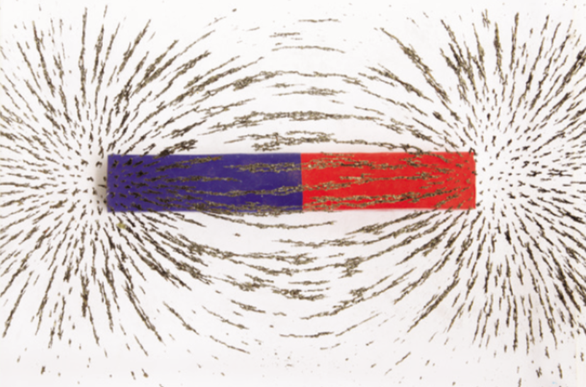

2. Từ phổ
Thí nghiệm tạo từ phổ
Dụng cụ: Hộp mica có thành và đáy nhựa trong, thanh nam châm, mạt sắt
Tiến hành:
Kết quả sắp xếp mạt sắt trong một lần thì nghiệm được cho trên hình 15.3
Hình 15.3.
Hình ảnh sắp xếp mạt sắt trong từ trường của một thanh nam châm

Slide 13



2. Từ phổ
Các mạt sắt khi không có nam châm được sắp xếp thế nào? Khi có nam châm được sắp xếp như thế nào?
Hãy cho biết sự sắp xếp các mạt sắt ở gần các cực nam châm và ở xa các cực nam châm.

Slide 14

Trả lời
Các mạt sắt khi không có nam châm được sắp xếp hỗn độn không theo quy luận nhất định.
Khi có nam châm các mạt sắt được sắp xếp theo các đường cong nối từ cực này sang cực kia của nam châm

Slide 15

Trả lời
Càng gần cực nam châm các đường sức từ sắp xếp càng dày, càng xa cực nam châm các đường sức từ sắp xếp càng thưa.

Slide 16

KẾT LUẬN
Hình ảnh các đường được tạo ra bởi mạt sắt xung quanh nam châm được gọi là từ phổ.
→ Từ phổ là hình ảnh trực quan về từ trường
Ở gần các cực số lượng mạt sắt dày, càng xa cực số lượng càng ít dần.

Slide 17

3. Đường sức từ
Nhiệm vụ: Dùng bút tô dọc theo các đường mạt sắt ở kết quả thí nghiệm hình 15.3 , nối từ cực này sang cực kia của thanh nam châm
Hình 15.3.
Hình ảnh sắp xếp mạt sắt trong từ trường của một thanh nam châm

Slide 18
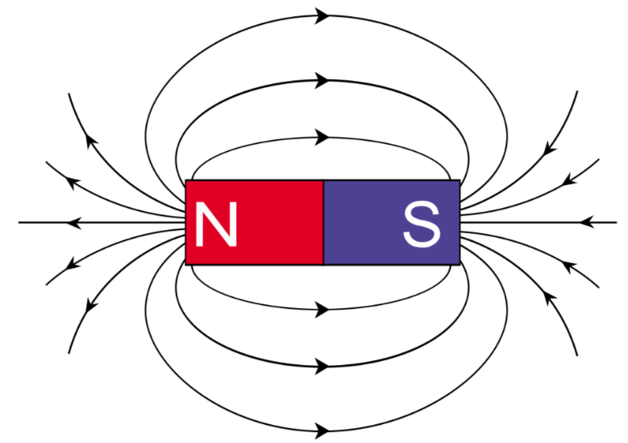
3. Đường sức từ
Đường sức từ là đường cong liền nét nối từ cực này sang cực kia của nam châm (vẽ theo từ phổ) là hình ảnh về đường sức từ của nam châm.
Đường sức từ có một chiều xác định, đi ra ở cực Bắc, đi vào cực nam của nam châm.
Nơi nào từ trường mạnh thì đường sức từ dày, nơi nào từ trường yếu thì đường sức từ thưa.
Hình 15.4.
Đường sức từ của một thanh nam châm được vẽ theo quy ước

Slide 19
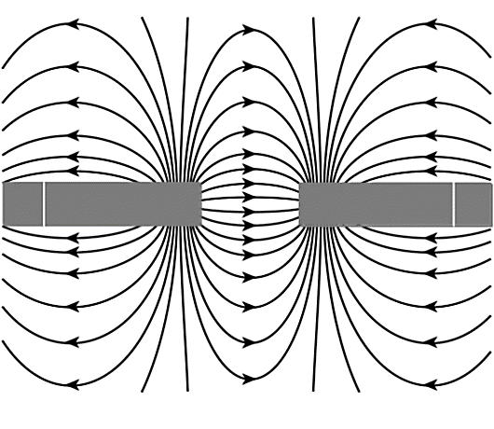
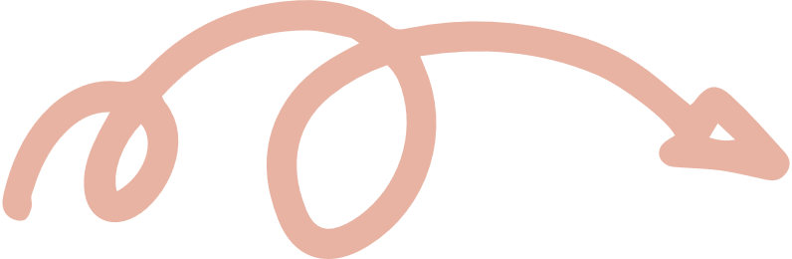
Luyện tập 2 ( SGK – tr81).
Biết chiều đường sức từ của hai thanh nam châm như hình 15.5. Hãy xác định tên các cực từ của hai nam châm.
S
N
S
N
Hình 15.5.
Bên ngoài nam châm, đường sức từ có chiều đi ra từ cực bắc, đi vào cực nam của nam châm. Từ đó ta xác định được các cực từ của nam châm.

Slide 20

4. Chế tạo nam châm điện
Nam châm điện trong cuộc sống

Slide 21
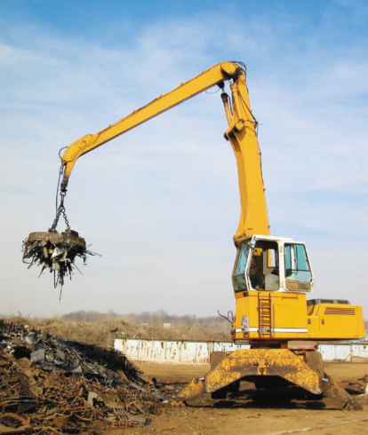


Nam châm điện có cấu tạo như thế nào?
Cấu tạo của nam châm điện: nam châm điện gồm dây dẫn điện quấn quanh 1 lõi sắt có dòng điện chạy trong dây dẫn.
Hình 15.6.
Cần cẩu có nam châm điện

Slide 22

HOẠT ĐỘNG NHÓM
THỰC HÀNH LÀM NAM CHÂM ĐIỆN VÀ THAY ĐỔI TỪ TRƯỜNG CỦA NAM CHÂM ĐIỆN

Slide 23
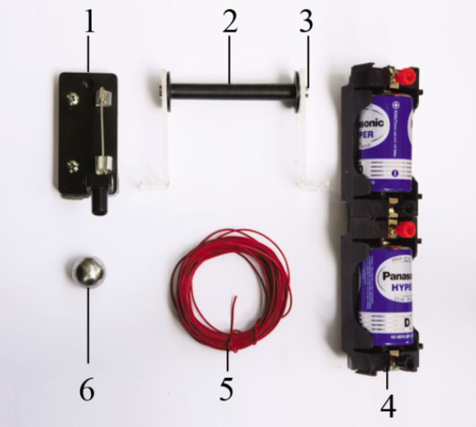
* Thí nghiệm làm nam châm điện
Dụng cụ: Công tắc (1), lõi nhựa (2), lõi sắt (3), đế và pin (4), cuộn dây điện (5), viên bi sắt (6) (Hình 15.7)
Hình 15.7.
Bộ dụng cụ chế tạo nam châm điện

Slide 24
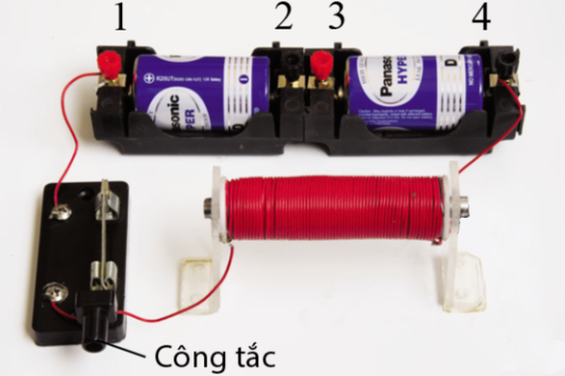

* Thí nghiệm làm nam châm điện
Tiến hành:
- Nối hai đầu cuộn dây với chốt 1 và chốt 4. Dùng kim nam châm để kiểm tra từ trường trong không gian xung quanh nam châm điện vừa làm được.
- Đưa viên bi sát lại gần một đầu cuộn dây để nó được hút dính vào đó.
Hình 15.8.
Nam châm điện đơn giản

Slide 25
* Thí nghiệm làm nam châm điện
Tiến hành:
- Để thay đổi từ trường của nam châm điện, giữ nguyên đầu dây ở chốt 4, ngắt công tắc, chuyển đầu dây ở chốt 1 sang chốt 3, đóng lại công tắc.
- Tiếp tục đưa viên bi lại sát đầu cuộn dây.
- Rút ra nhận xét về khả năng hút viên bi của nam châm điện trước và sau khi thay đổi từ trường của nó.
Hình 15.8.
Nam châm điện đơn giản

Slide 26
KẾT LUẬN
Xung quanh nam châm điện có từ tường.
Để thay đổi lực hút của nam châm điện phải thay đồi từ trường của nó bằng cách thay đổi dòng điện chạy trong cuộc dây của nam châm
Khi không có dòng điện chạy qua cuộn dây, nam châm điện mất từ trường nên nó không thể hút các vật có tính chất từ.

Slide 27



LUYỆN TẬP
Bắt đầu

Slide 28

Câu 1: Phát biểu nào sau đây là đúng?
B. Ở thanh nam châm thẳng, lực từ mạnh nhất ở giữa thanh.
A. Mỗi thanh nam châm thẳng có hai cực.
D. Ở thanh nam châm chữ U, lực từ mạnh nhất ở giữa chữ U (phần cong nhất).
C. Mỗi thanh nam châm chữ U chỉ có một cực.

Slide 29



Phát biểu nào sau đây không đúng ?
A. Qua bất kì điểm nào trong từ trường ta cũng có thể vẽ được một đường sức từ.
B. Đường sức từ do nam châm thẳng tạo ra xung quanh nó là những đường thẳng.
C. Đường sức từ mau hơn ở nơi có từ trường lớn, đường sức thưa hơn ở nơi có từ trường nhỏ hơn.
D. Các đường sức từ là những đường cong kín.
Câu 2

Slide 30




Câu 3: Chọn phát biểu sai khi mô tả từ phổ của một nam châm thẳng.
A. Các mạt sắt xung quanh nam châm được sắp xếp thành những đường cong.
B. Các đường cong này nối từ cực này sang cực kia của thanh nam châm.
C. Dùng mạt sắt hay mạt nhôm thì từ phổ đều có dạng như nhau.
D. Các mạt sắt được sắp xếp dày hơn ở hai cực của nam châm.

Slide 31
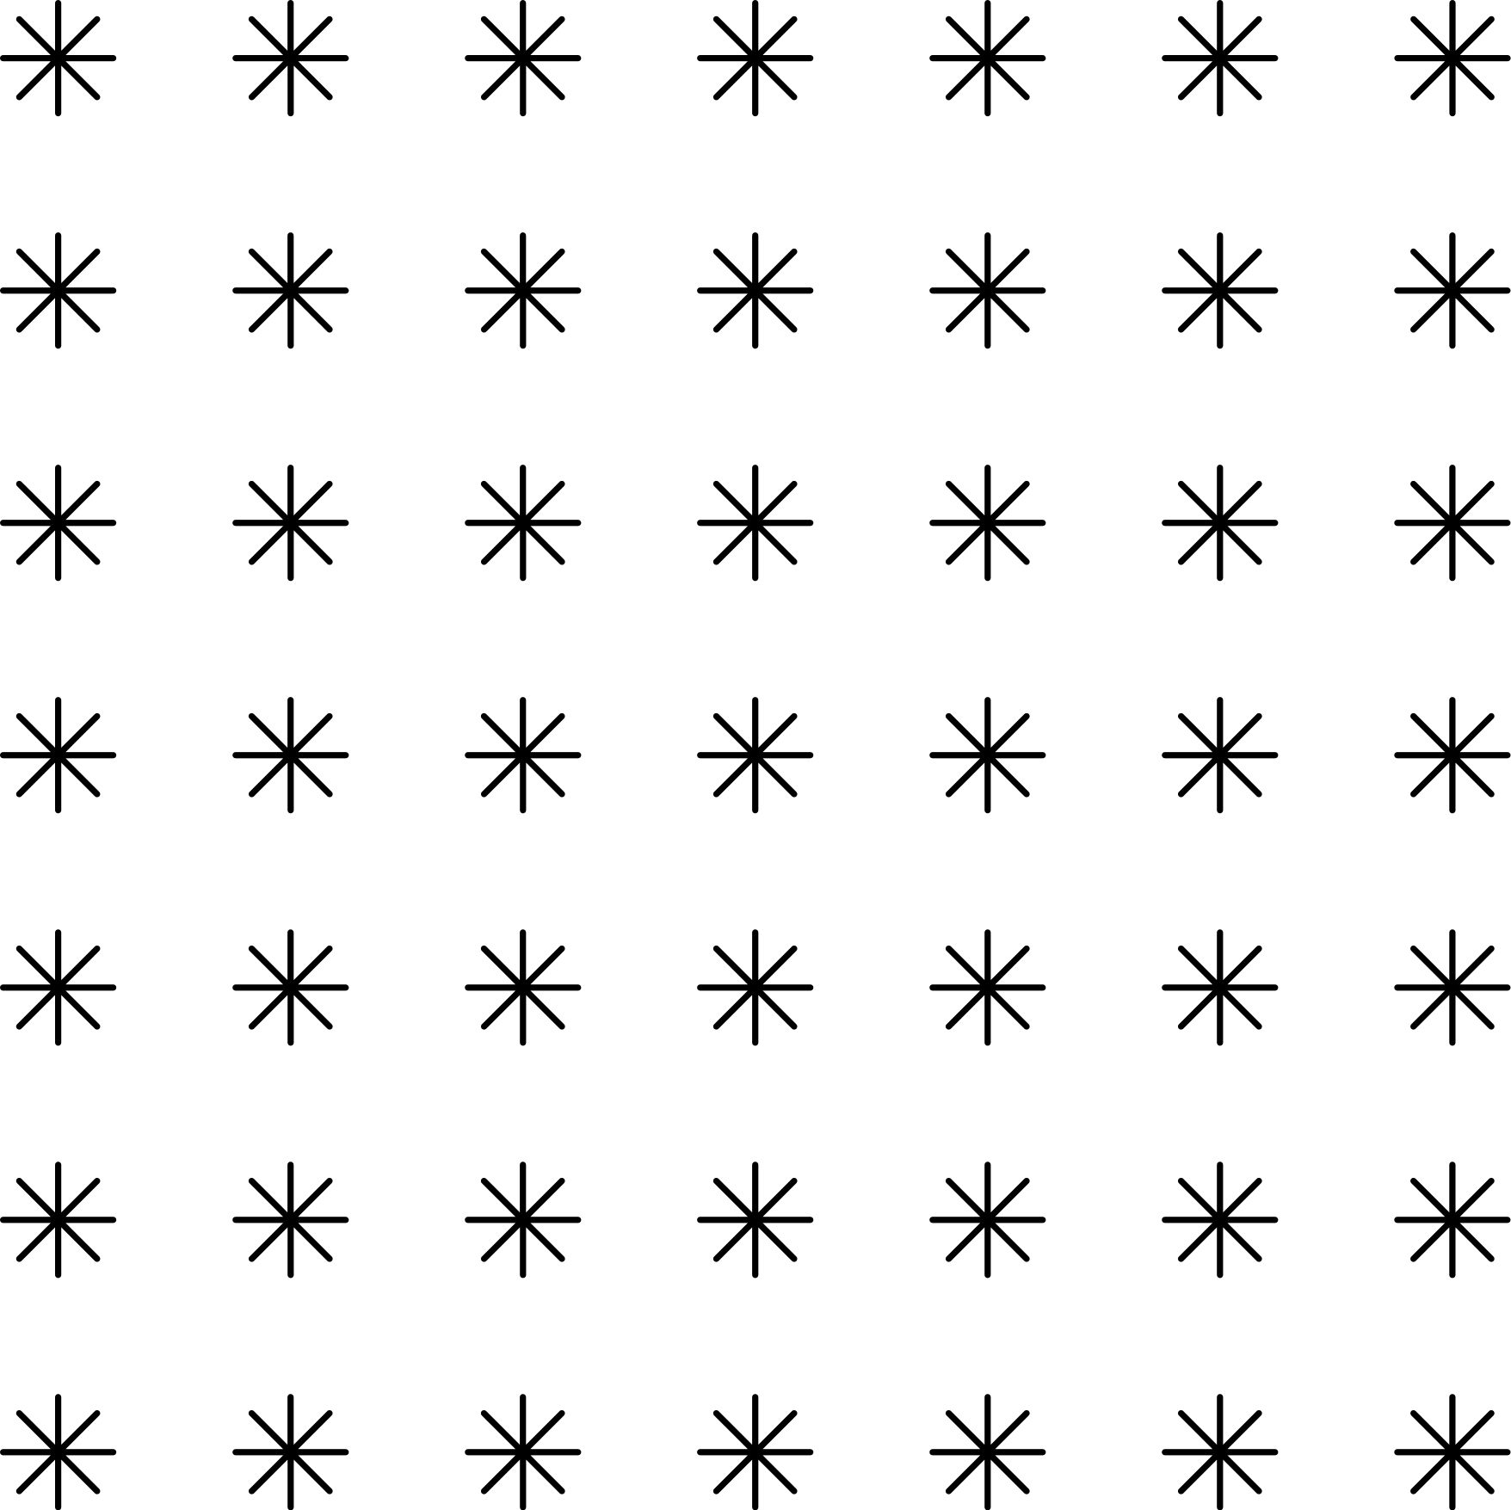
A. Các đường sức từ dày đặc hơn.
B. Các đường sức từ nằm cách xa nhau.
Câu 4: Trong bức tranh các đường sức từ, từ trường mạnh hơn được diễn tả bởi
C. Các đường sức từ gần như song song nhau.
D. Các đường sức từ nằm phân kì nhiều.

Slide 32


Câu 5. Từ phổ là
A. Hình ảnh của các đường mạt sắt cho ta hình ảnh của các đường sức từ của từ trường.
B. Hình ảnh tương tác của hai nam châm với nhau.
C. Hình ảnh tương tác giữa dòng điện và nam châm.
D. Hình ảnh tương tác của hai dòng điện chạy trong hai dây dẫn thẳng song song.

Slide 33
VẬN DỤNG
1. Ở thí nghiệm trên hình 15.8, dùng viên bi đã cho, em làm thế nào để kiểm tra từ trường của nam châm thay đổi khi giữ nguyên đầu dây ở chốt 1 và chuyển đầu dây nối từ chốt 4 sang chốt 2?
Trả lời
Khi chuyển đầu dây nối từ chốt 4 sang chốt 2, lực hút lên viên bi sắt bị giảm, vì vậy nếu ta dùng 1 lực kéo nhỏ hơn là có thể kéo viên bi ra khỏi nam châm điện trên.

Slide 34
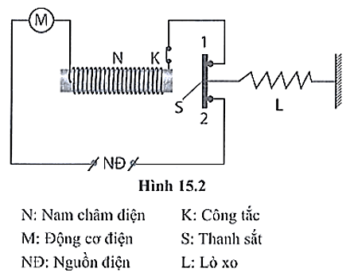
VẬN DỤNG
2. Hình dưới đây mô tả cấu tạo một thiết bị tự động ngắt mạch điện khi dòng điện trong mạch tăng quá mức cho phép (được gọi là rơ le dòng). Nam châm điện N ở thiết bị này có chức năng sau: Khi dòng điện qua nam châm điện ở mức cho phép thì thanh sắt S bị lò xo L kéo sang phải làm đóng các tiếp điểm 1, 2.
Hãy giải thích tại sao khi dòng điện chạy trong mạch điện có lắp thiết bị điện M (ví dụ như động cơ điện) tăng quá mức cho phép thì dòng điện bị ngắt, do đó, động cơ được bảo vệ.

Slide 35



VẬN DỤNG
Trả lời
2. Khi dòng điện chạy trong mạch điện có lắp thiết bị điện M (ví dụ như động cơ điện) tăng quá mức cho phép thì lực từ của nam châm N hút thanh sắt S thắng lực tác dụng của lò xo nên S bị kéo sang trái.
Do đó làm ngắt dòng điện (tại vị trí 2 và tại khóa K). Động cơ được bảo vệ, không có dòng điện quá tải chạy qua.

Slide 36
HƯỚNG DẪN VỀ NHÀ
Ghi nhớ kiến thức đã học trong bài
Hoàn thành các bài tâp trong SBT
Đọc và tìm hiểu trước “Bài 16: Từ trường Trái Đất”

Slide 37
HẸN GẶP LẠI CÁC EM TRONG TIẾT HỌC SAU!

